Slide 1
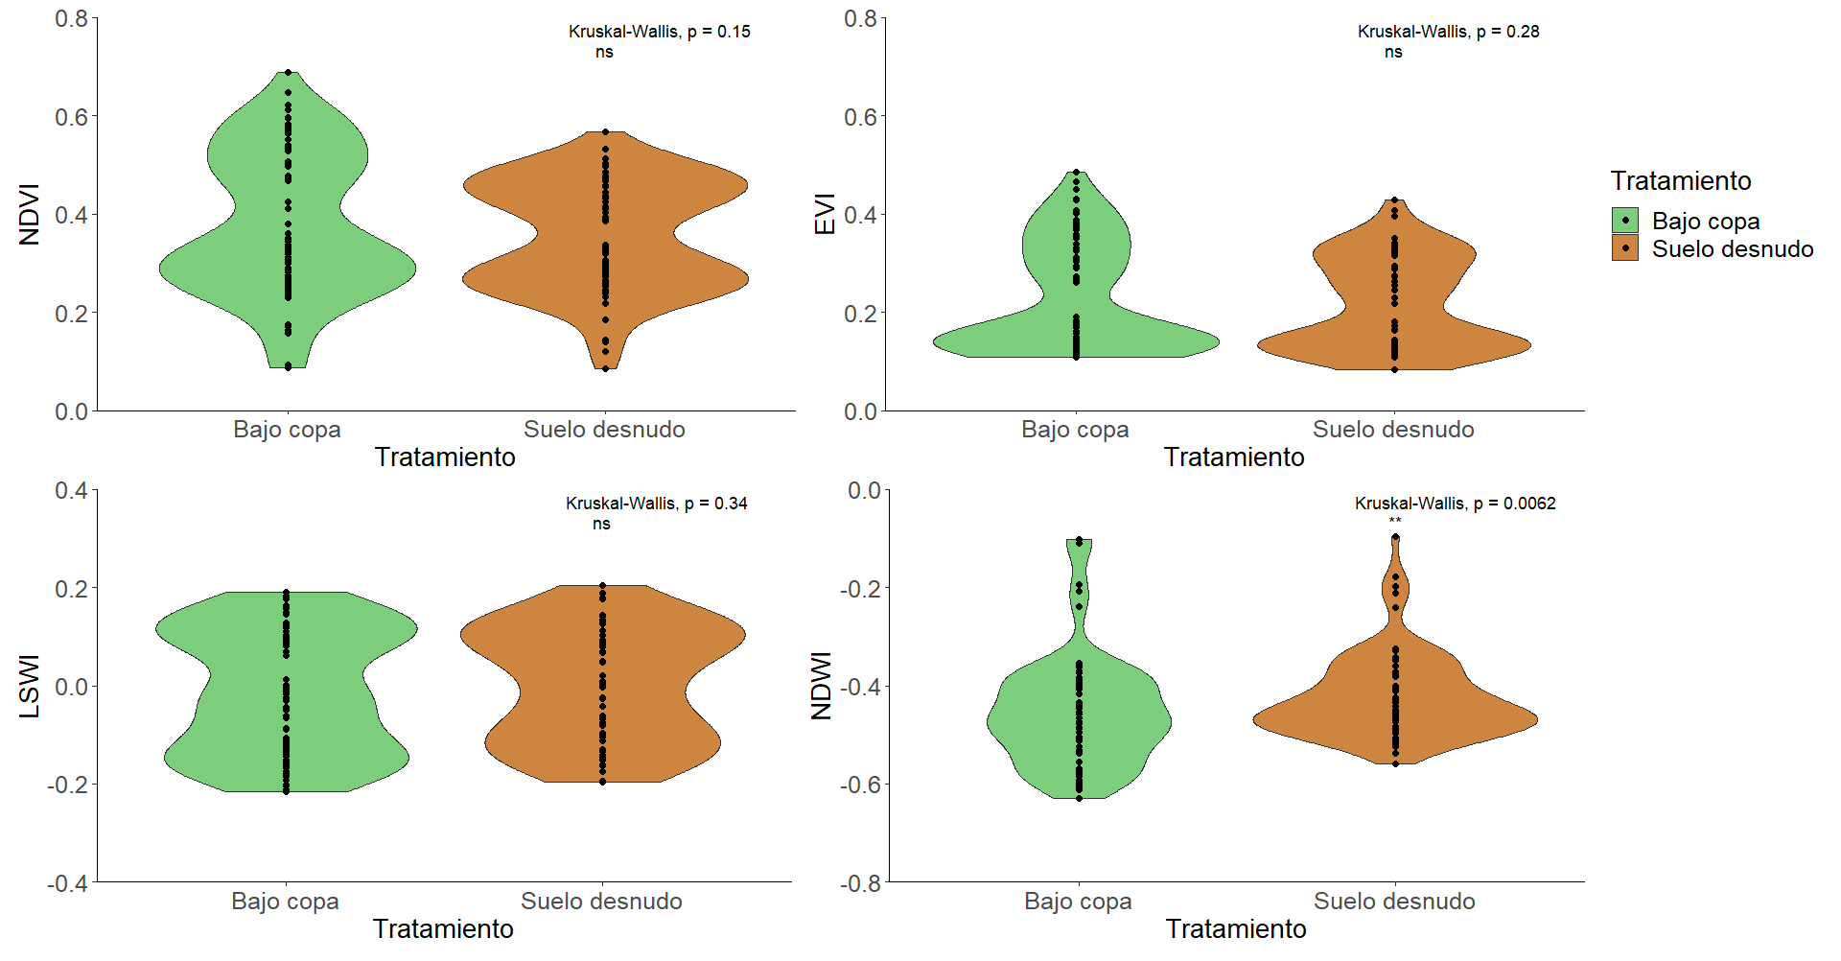
Análisis estadístico – Kruskal Wallis para índices satelitales en Cánar

Slide 2
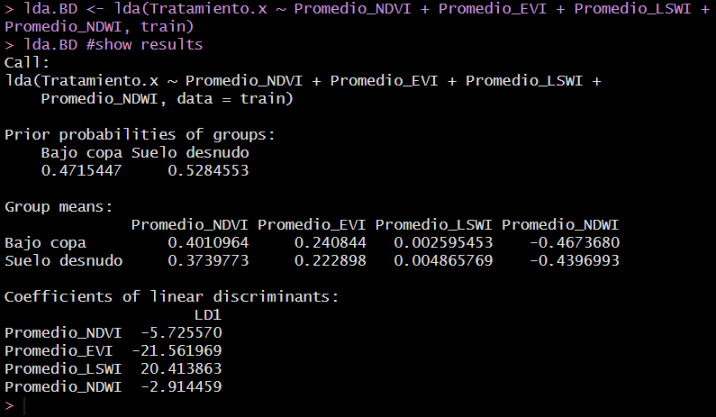
Análisis estadístico – Discriminant analysis para índices satelitales en Cánar

Slide 3
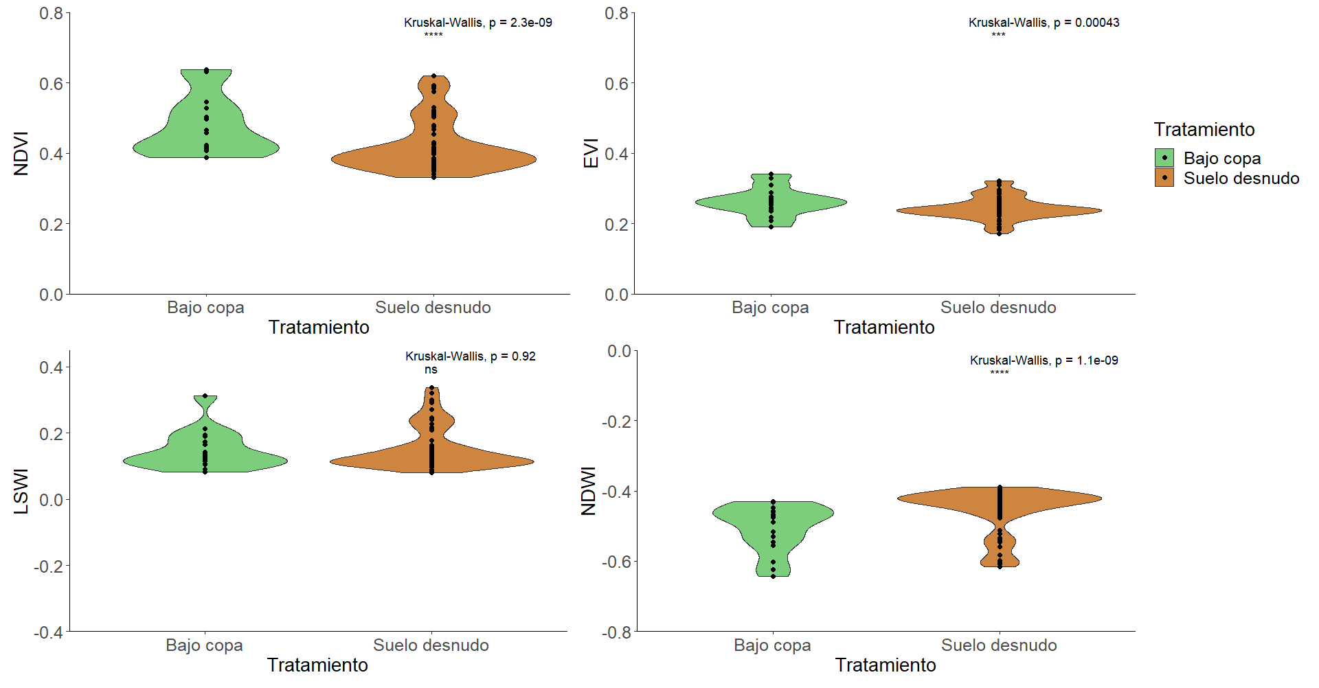
Análisis estadístico – Kruskal Wallis para índices satelitales en Fiñana

Slide 4
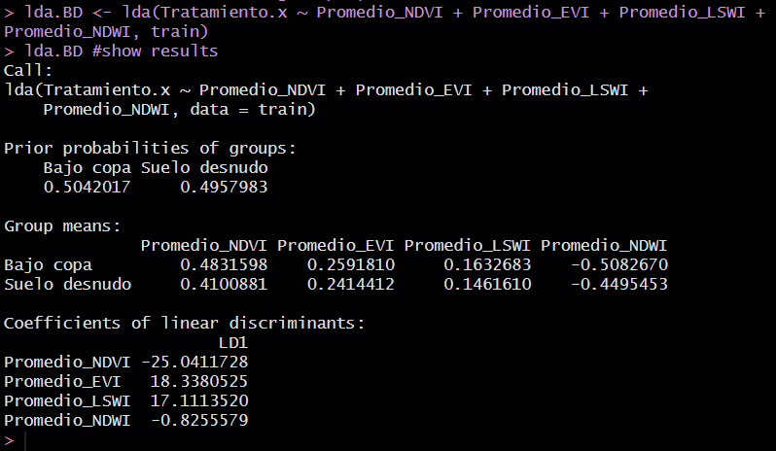
Análisis estadístico – Discriminant analysis para índices satelitales en Fiñana

